Slide 1
Moja škola

Slide 2
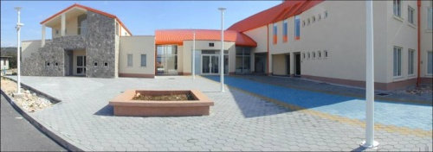
Panorama škole
Osnovna škola Rogoznica
Ante Starčevića 76
22 203 Rogoznica

Slide 3
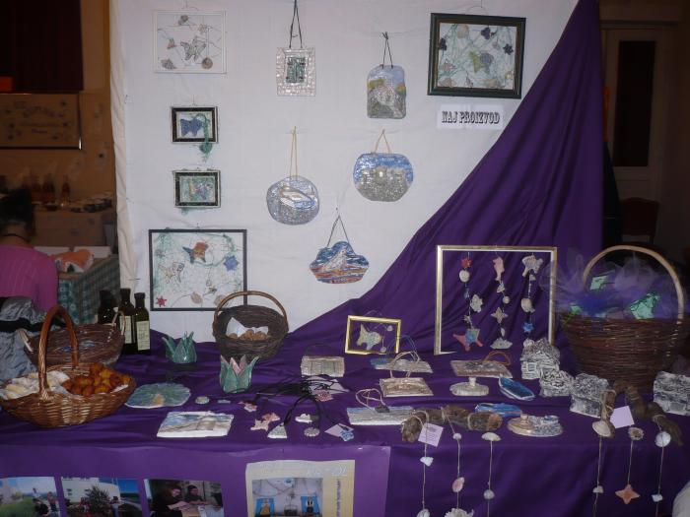
Učenička zadruga Krtol

Slide 4
Eko škola

Slide 5
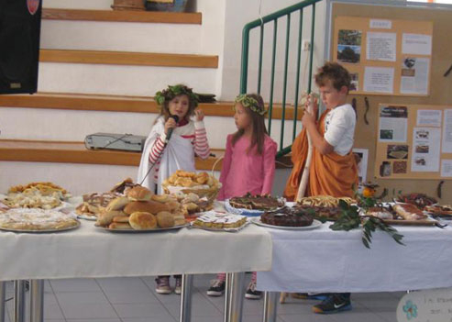
Dani kruha i plodova zemlje

Slide 6
Geometrija
…nije bauk!
Geometrijski
likovi

Slide 7
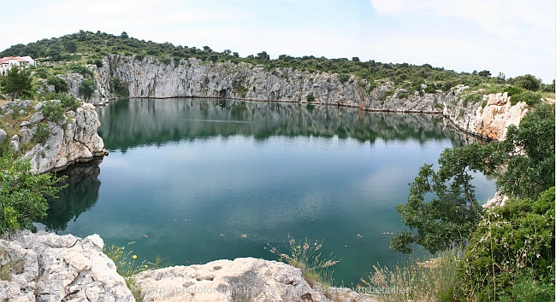
Zmajev skok

Slide 8
Tablica

Slide 9
Viši razredi moje škole
Razred | Broj učenika
5. razred | 16
6. razred | 12
7. razred | 15
8. razred | 13

Slide 10
Sakrij me!

Slide 11
Još zmajeva…

